Slide 1
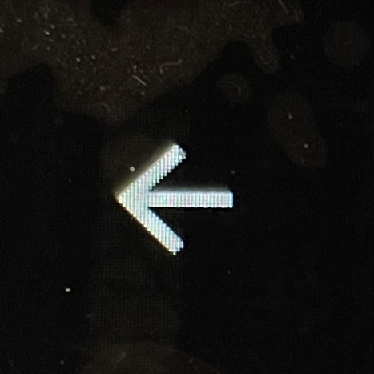
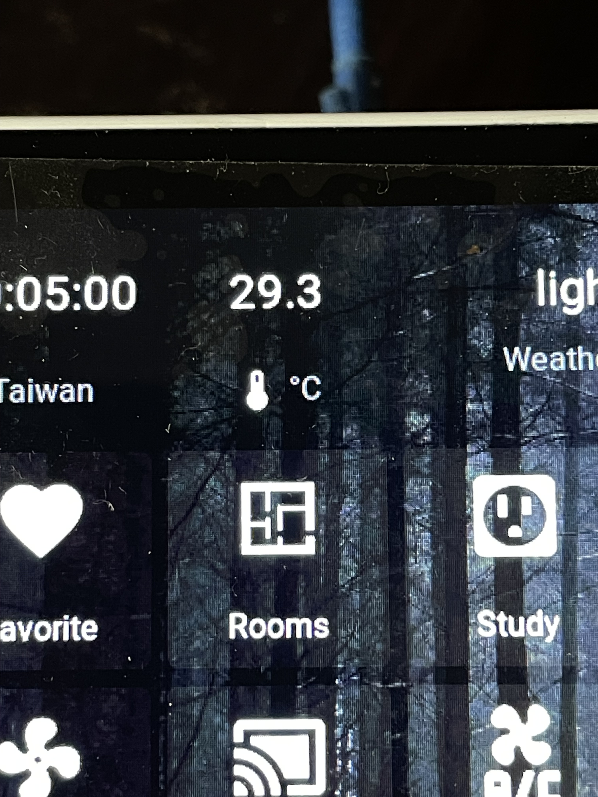


SCREEN_( bedroom )
一個畫面最多16個小部件
小部件(widgets)有三類別(type)必須三選一
Value-card (值)只顯示state，attribute
Button (按鍵) 按下會執行動作的按鈕
Slider(滑塊) 用在調整參數，例如窗簾百分比、燈光亮度或風扇出風量。
填寫步驟:
先指定小部件座標
再選擇小部件類別
填寫text英文字內容
指定icon編號，button類會顯示在畫面上半部， value-card類會顯示在text前面。
動作描述: (ex:客廳電燈開關)
1-1
1-2
1-1
1-2
1-3
1-4
2-1
2-2
2-3
2-4
小部件座標
3-1
3-2
3-3
3-4
座標(必要) : 1-1
type (必要) : B
Icon(必要) Remote-1-23
text(選配):
action(必要) : 返回主畫面
memo(選配):
座標(必要) : 1-2
type (必要) : V
icon(選配): Sensors-1
text(選配): “°C”
value(必要): sensor.bedroom_temperature
memo(選配):
填寫範例
icon資訊件下頁
4-1
4-2
4-3
4-4

Slide 2
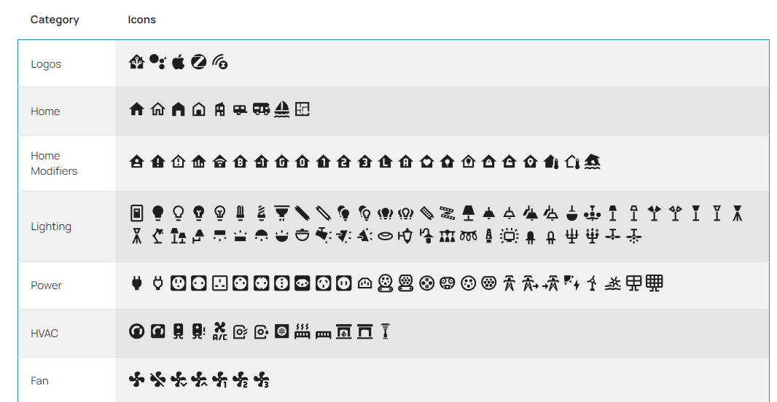
可用icon網頁
https://pictogrammers.com/docs/library/mdi/guides/home-assistant/
Lighting-2-10 (第二行第10個)
Fan-1 (第一個)

Slide 3
SCREEN_( )
座標:
type:
icon:
text:
value:
action:
memo:
座標:
type:
icon:
text:
value:
action:
memo:
座標:
type:
icon:
text:
value:
action:
memo:
座標:
type:
icon:
text:
value:
action:
memo:
座標:
type:
icon:
text:
value:
action:
memo:
座標:
type:
icon:
text:
value:
action:
memo:
座標:
type:
icon:
text:
value:
action:
memo:
座標:
type:
icon:
text:
value:
action:
memo:
座標:
type:
icon:
text:
value:
action:
memo:
座標:
type:
icon:
text:
value:
action:
memo:
座標:
type:
icon:
text:
value:
action:
memo:
座標:
type:
icon:
text:
value:
action:
memo:
座標:
type:
icon:
text:
value:
action:
memo:
座標:
type:
icon:
text:
value:
action:
memo:
座標:
type:
icon:
text:
value:
action:
memo:
座標:
type:
icon:
text:
value:
action:
memo:

